Slide 1
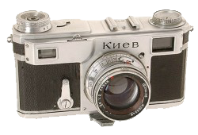
Химия и фотография

Slide 2
Оглавление
Как это начиналось
Обработка материала
Заключение
Пример черно-белой фотографии

Slide 3
История фотографии
Термин фотография в переводе с греческого означает светопись был предложен 14 марта 1839 года английским астрономом Д. Гершелем.
Фотография - получение изображения в результате действия света на специальные светочувствительные материалы с последующей химической обработкой.
В настоящее время фотография- это самостоятельное область науки, техники и искусства. Потребовалось более 150 лет напряженной работы ученых, любителей, профессионалов, чтобы фотография стала совершенным техническим методом регистрации информации.

Slide 4
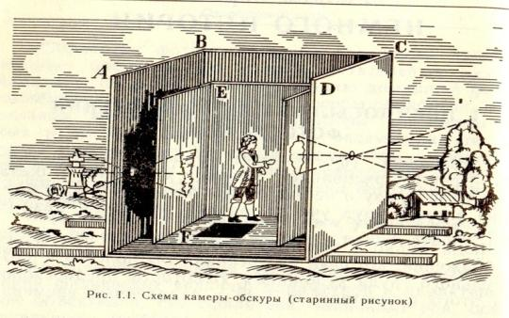
С незапамятных времен, например, было замечено, что луч солнца, проникая сквозь небольшое отверстие в темное помещение, оставляет на плоскости световой рисунок предметов внешнего мира. Предметы изображаются в точных пропорциях и цвета, но в уменьшенном размере и перевернутом виде. Это свойство темной комнаты (камеры-обскуры) было известно Аристотелю (IV) век до нашей эры. Вскоре камерой –обскурой стали называть ящик с двояковыпуклой линзой в передней стенке и матовым стеклом в задней стенке. Камера-обскура явилась предшественником современных фотоаппаратов

Slide 5
Первые в мире снимки

Slide 6
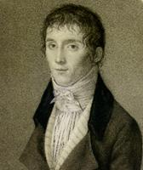
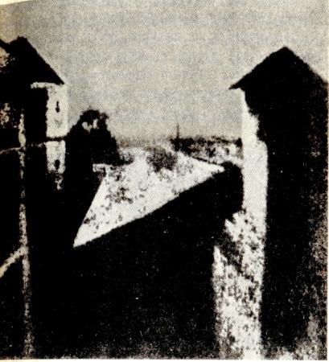
Ньепс в первые в мире закрепил солнечный рисунок. Он ориентировался на использования свойств асфальта, тонкий слой которого на освещенных местах затвердевает. На незакрепленных и неосвещенных местах асфальт вымывался с помощью лавандового масла. В 1826г он с помощью камеры-обскуры получил вид из своего окна
Жозеф Нисефор Ньепс (фр. Joseph Nicéphore Niépce; 7 марта 1765 — 5 июля1833) — французский изобретатель, наиболее известен как первооткрывательфотографии.
Снимок Ньепса

Slide 7
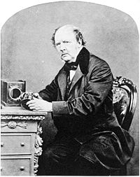
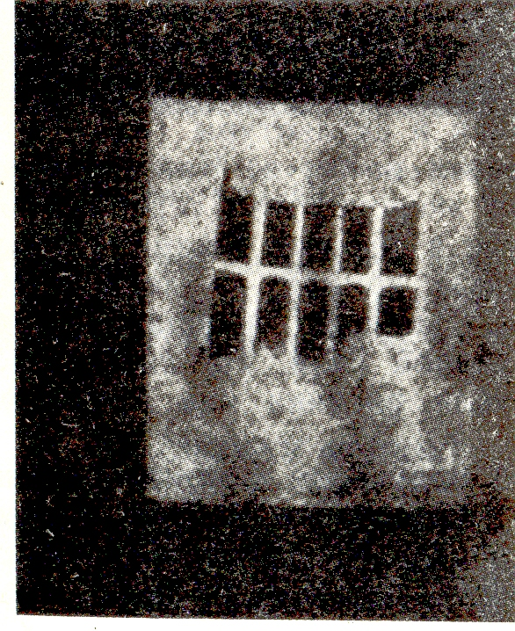
Уильям Генри Фокс Тальбот (англ. William Henry Fox Talbot; 11 февраля 1800 —17 сентября 1877) — английский физик и химик, один из изобретателей фотографии.
Снимок Тальбота
В 1835 году создал первый негатив, в качестве носителя изображения Тальбот использовал бумагу, пропитанную нитратом серебра и раствором соли. Он фотографировал окно своей библиотеки изнутри, камерой с оптической линзой, величиной всего 8 см.

Slide 8
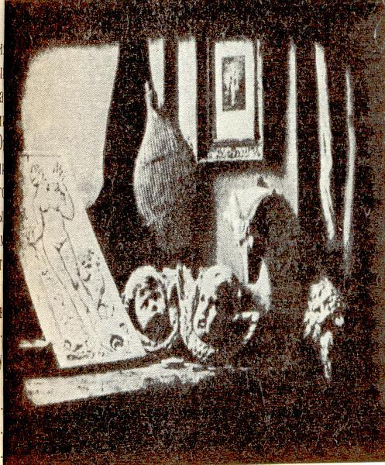
Он впервые в мире получил снимок высокого качества. Дагер экспонировал серебряную пластинку в течении 30 минут, затем держал над парами ртути и закрепил изображение раствором поваренной соли NaCI.
ДАГЕР (Daguerre) Луи Жак Манде (18 ноября 1787, Кормей, Франция — 10 июля 1851, Бри сюр Марн), французский художник и изобретатель, один из создателей фотографии. Разработал (используя опыты Н. Ньепса) первый практически пригодный способ фотографии — дагеротипию (1839).
Снимок Дагера

Slide 9
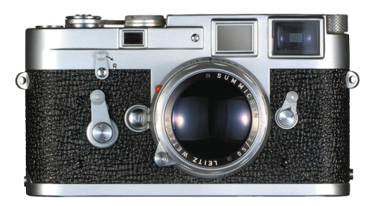
Экспонирование фотоматериала
Экспонирование – это действие света на светочувствительный слой фотоматериала, который состоит из светочувствительного вещества. В основном применяют галогениды серебра- AgCI, AgBr,AgI.
Экспонирование осуществляется фотокамерами
В Музее современного исскуства Гугенхэйма в Нью-Йорке в разделе Industrial Design стоит Leica M3 как образец НАСТОЯЩЕГО КЛАССИЧЕСКОГО ФОТОАППАРАТА.

Slide 10
Фотографический процесс можно разделить на несколько стадий. 1. Получение оптического изображения при помощи фотокамеры на фотоматериале 2. Образование скрытого фотографического изображения. 2AgBr + hv = 2Ag + Br_{2.} Устойчивую группу атомов серебра, образующуюся под действием света, в микрокристалле галогенида серебра называют центром скрытого изображения. 3.Химико-фотографическая обработка (проявление и закрепление фотоматериала) при котором скрытое изображение превращается в видимое.

Slide 11
Проявление фотоматериала
Его сущность сводится к химическому восстановлению галогенидов серебра на освещенных участках материала:AgBr+e=Ag+Br⁻
Под воздействием проявителя происходит наращивание слоя металлического серебра из скрытого изображения. При химическом проявлении ионы серебра поступают из эмульсионного слоя фотоматериала.

Slide 12
Главным компонентом проявителя является проявляющее органическое вещество, которое восстанавливает галогенид серебра на экспонированных участках изображения. Проявляющее вещество – это производные бензола, содержащее аминогруппы ( метол, гидрохинон, фенидон). Кроме ПВ, проявители содержат вещества придающее щелочную реакцию раствора (щелочи - КОН, тетраборат натрия – Na₂ B₄ O₇ x 10 H₂O) Вещества предохраняющее проявитель от окисления кислородом воздуха – KBr, бензотриазол. Ускоряющее вещества- Na₂CO_{3,} K₂CO₃ и другие вещества На продолжительность процесса проявления влияют: температура и способ обработки раствором проявителя светочувствительного слоя

Slide 13
Закрепление фотоматериала
В фотоматериале остается много галогенида серебра, которые не подверглись действию света и после проявления материал остается светочувствительным. Чтобы сделать фотопленки не светочувствительными и тем самым закрепить видимое изображение надо из светочувствительного слоя удалить галогениды серебра. Во время закрепления происходит перевод галогенидов серебра в растворимые соединения, легко удаляемые при промывки водой.
В состав закрепителей входит тиосульфат натрия – Na₂ S₂ O₃ и процесс проявления протекает по уравнению:
AgBr + Na₂ S₂ O₃ = Na (AgS₂ O₃) + NaBr
светочувствительный слой становится прозрачным.
Продолжительность закрепления определяется скоростью диффузии тиосульфата натрия в светочувствительный слой, скоростью растворения галогенида серебра и скоростью диффузии комплексного соединения из слоя.
Среда раствора должна быть кислой – это приводит к быстрой остановке процесса проявления. рН -4 – 6,5
Проявление и закрепление приводит к негативному изображению- светлые участки изображения будут черными , а темные участки - светлыми

Slide 14
Прямое позитивное изображение
Чтобы получить реальное изображение, описанный выше процесс экспонирование – проявление – закрепление необходимо повторить (отпечатать) т.е направить поток света через негатив на светочувствительный слой, а затем снова обработать проявителем и закрепителем. Для этого применяют фотоувеличители различного строения.
Фотоувеличитель «Беларусь 912»

Slide 15
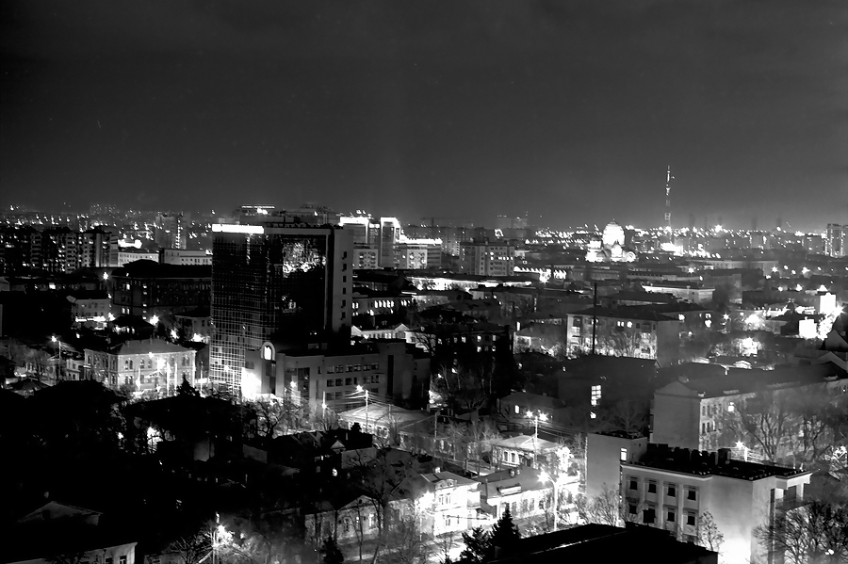
Вечерний Краснодар

